Slide 1
الفصل الثامن
الدوال التربيعية

Slide 2
اختبار منتصف الفصل (8)
الدرسان 8-1 وَ 8-2

Slide 3
استعمل جدول القيم لتمثيل كل دالة فيما يأتي بيانيًا، وحدد مجالها ومداها:
الدرس 8-1

Slide 4
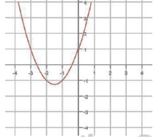
1) ص = س² + 3س +1
س | ص
1 | 5
0 | 1
-1 | -1
-2 | -1
-3 | 1
المجال: جميع الأعداد الحقيقية
المدى: }ص|≥ -1{

Slide 5
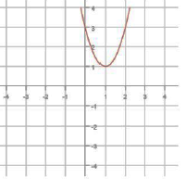
2) ص = 2س² - 4س +3
س | ص
3 | 9
2 | 3
1 | 1
0 | 3
-1 | 9
المجال: جميع الأعداد الحقيقية
المدى: }ص|≥ 1{

Slide 6
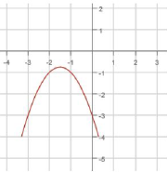
3) ص = -س² - 3س -3
س | ص
1 | -7
0 | -3
-1 | -1
-2 | -1
-3 | -3
المجال: جميع الأعداد الحقيقية
المدى: }ص|≤ -1{

Slide 7
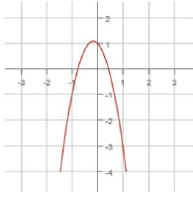
4) ص = -3س² -س +1
س | ص
1 | -3
0 | 1
-1 | -1
-2 | -9
المجال: جميع الأعداد الحقيقية
المدى: }ص|≤1{

Slide 8
إذا كانت: ص= س² – 5 س + 4
الدرس (8-1)

Slide 9

5- اكتب معادلة محور التماثل.
س = $\frac{ب}{\text{أ }\text{2} }$
س = $\frac{\text{5}−}{\text{2} }$
س = 2,5

Slide 10
6- أوجد الرأس وحدد ما إذا كان يمثل نقطة صغرى أو عظمى.

Slide 11
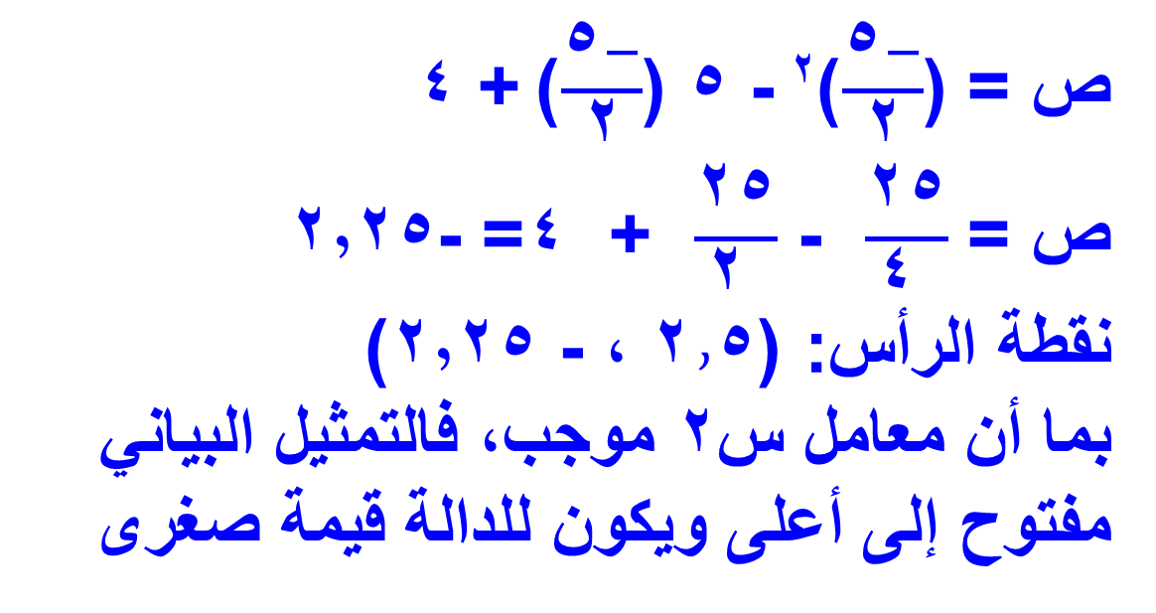
ص = ($\frac{\text{5}−}{ \text{2} }$)² - 5 ($\frac{\text{5}−}{ \text{2} }$) + 4
ص = $\frac{\text{25}}{\text{4} }$ - $\frac{\text{25}}{\text{2} }$ + 4= -2,25
نقطة الرأس: (2.5 ، - 2,25)
بما أن معامل س2 موجب، فالتمثيل البياني مفتوح إلى أعلى ويكون للدالة قيمة صغرى

Slide 12
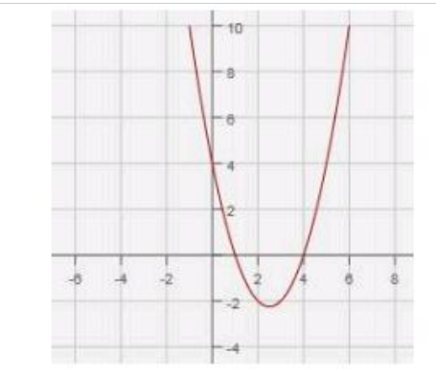
7- مثل الدالة بيانيًا.

Slide 13
8) كرة، تم ركل كرة من على سطح الأرض بسرعة 90 قدما /ثانية، إذا كانت المعادلة: ع =-16ن؟ +۹۰ن، تعبر عن ارتفاع الكرة بعد ن ثانية من إطلاقها.
الدرس (8-1)

Slide 14
أ ) أوجد ارتفاع الكرة بعد ثانية من إطلاقها۔
ع = -16 (1)² + 90 (1)
ع = 74 قدم

Slide 15
ب) متى تصل الكرة إلى أقصى ارتفاع؟
عدد الثواني | أقصى ارتفاع
0 | 0
1 | 74
2 | 116
3 | 126
4 | 104
5 | 50
6 | -36
تصل الكرة أقصى ارتفاع بعد 3 ثواني

Slide 16
ج) متی يكون ارتفاع الكرة عن سطح الأرض مساویًا للصفر؟ وضح معنى ذلك.
يكون ارتفاع الكرة مساوي صفر عندما ن = صفر ثانية
ع = -16 (0)² + 90 (0)
ع = 0

Slide 17
۹) اختيار من متعددة التمثيل البياني للدالة:
ص = ۲س - ۳س +1 (الدرس ۱-۸) أ)مفتوح إلى أعلى وله قيمة عظمی۔
ب) مفتوح إلى أعلى وله قيمة صغری۔
ج) مفتوح إلى أسفل وله قيمة عظمي.
د) مفتوح إلى أسفل وله قيمة صغری

Slide 18
حل كل معادلة فيما يأتي بيانا، وإذا لم تكن الجذور أعدادا صحيحة فقدرها إلى أقرب جزء من عشرة:
^{الدرس (8-2)}

Slide 19
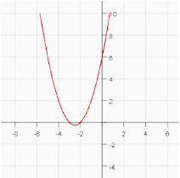
10) س² + 5س + 6 = 0
(س+2) (س+3) = 0
س = -2 ، س = -3

Slide 20
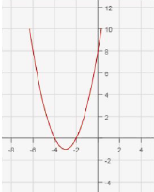
11) س² + 8 = -6 س
س² + 6س + 8 = 0
(س+2) (س+4) = 0
س = -2 ، س = -4

Slide 21
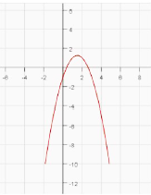
12) -س² + 3س -1 = 0
س ≈ 2.6 ، س ≈ 0.4

Slide 22
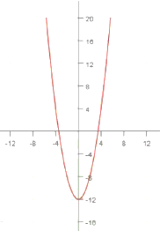
13) س² = 12
س ≈ 3.5 ، س ≈ -3.5

Slide 23
14) كرة البيسبول المعادلة: ع = -۱6ن²+ ۱۲۰ن، تمثل ارتفاع كرة البيسبول بعد ن ثانية من ضربها، أوجد الوقت الذي
تبقى فيه الكرة في الهواء.
^{الدرس (8-2)}

Slide 24
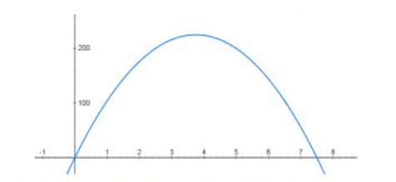
بما أن المقطع السيني الموجب للتمثيل هو 7.5 تقريبًا، بقيت الكرة 7.5 ثانية في الهواء تقريبًا.

Slide 25
استعمل التحليل إلى عوامل التحديد عدد المرات التي يقطع فيها التمثيل البياتي محور السينات في كل دالة مما يأتي، ثم حدد أصفار كل منها: الدرس (8-2)

Slide 26
15) ص = س² - 3س + 2
س² – 3س + 2 = 0
(س -2) (س-1) = 0
يقطع محور السينات مرتين عند النقط (1 ، 0) و (2 ، 0)
س - 2 = 0 أو س – 1 =0
س = 2 أو س = 1

Slide 27
16) ص = س²
يقطع محور السينات مرة عند النقطة (0 ، 0)

Slide 28
17) ص = س² + 4س + 4
(س +2)² = 0
س = -2
يقطع محور السينات مرة عند النقطة (-2 ، 0)

Slide 29
18) ص = س² + س + 3
لا يقطع محور السينات

